Slide 1
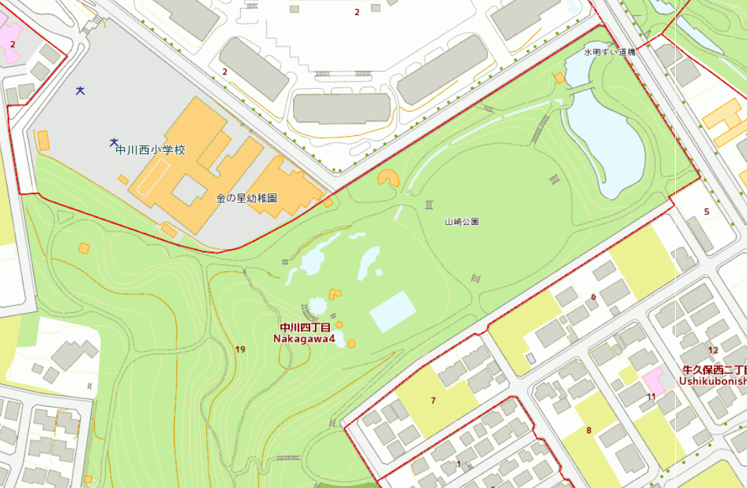
〇令和元年度山崎公園一部施設改良工事について
令和2年9月19日
説明資料
都筑区都筑土木事務所
主な工事内容
【円形広場】
・円形広場のサクラの根元の土の流出を防ぐため、土留めを整備しました。
・土留めの上に板を設置し、部分的に椅子を整備しました。
【水景施設】
・休止中の水景施設を修繕し、水が流れる小川を整備しました。
円形広場
水景施設

Slide 2
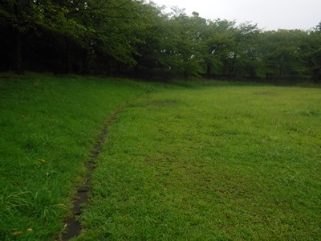
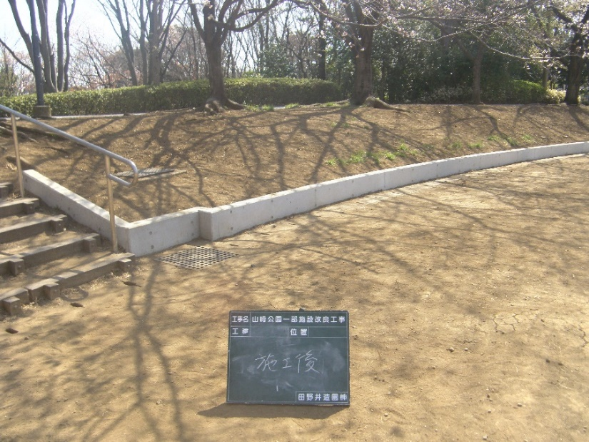
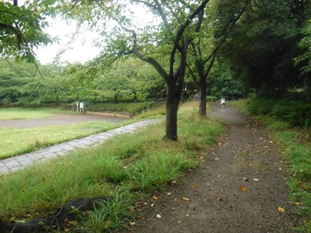
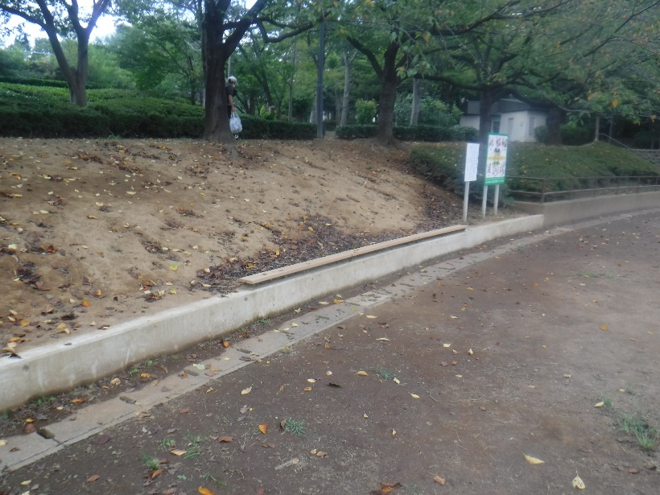
【円形広場】
整備前
整備後

Slide 3
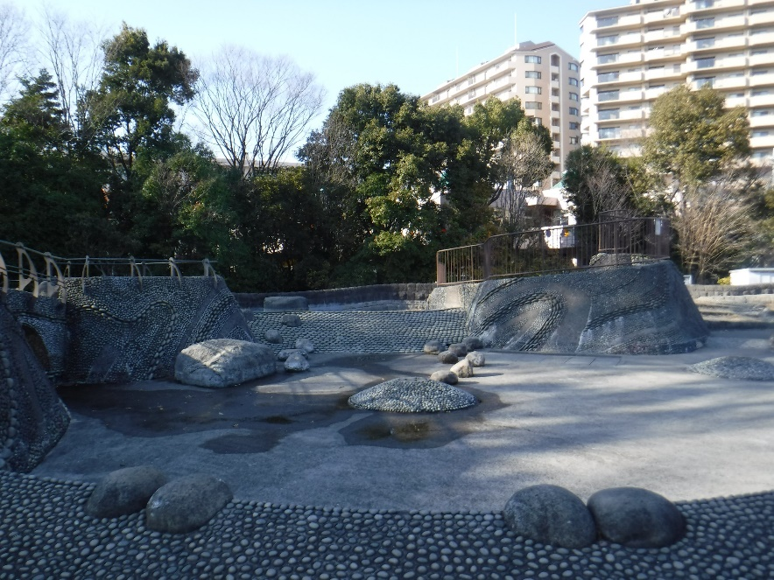
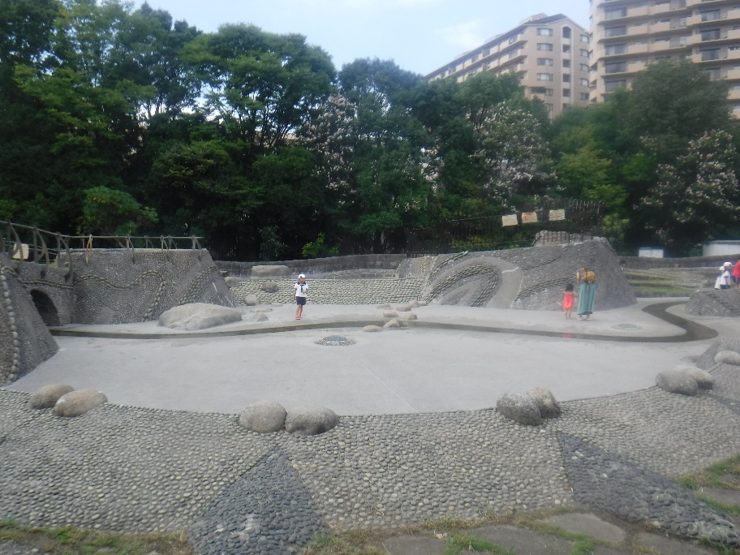
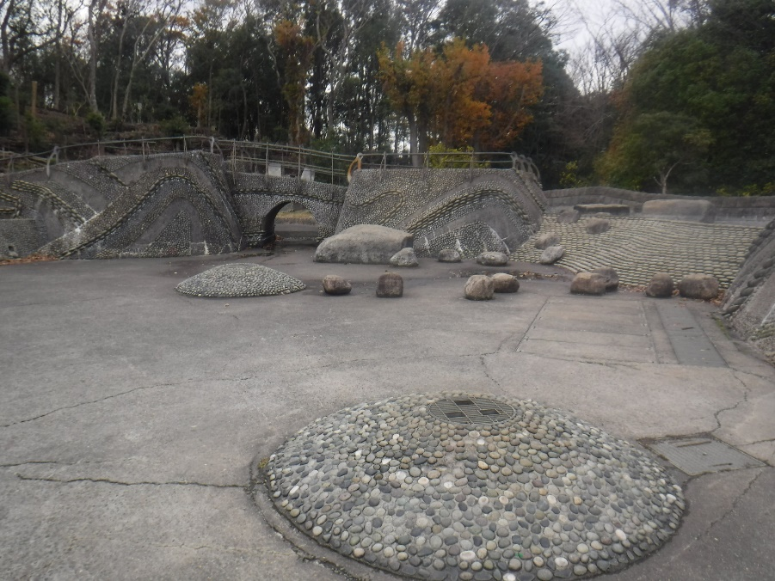
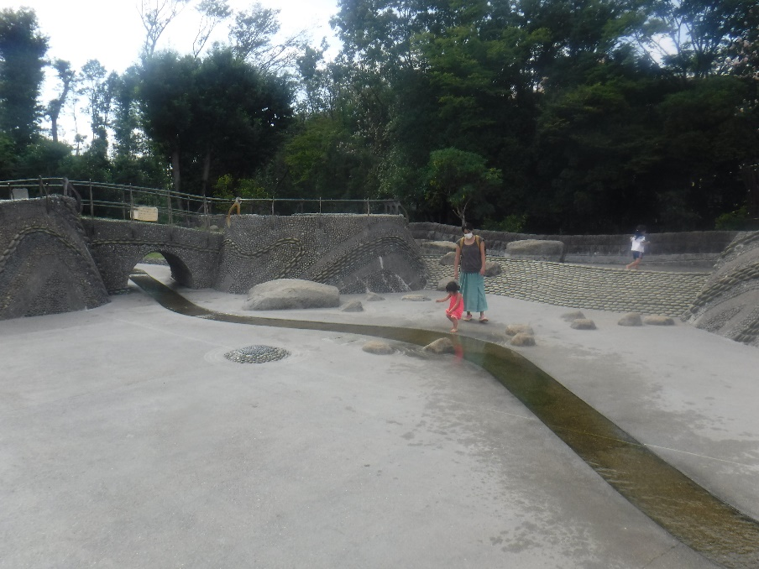
【水景施設】
整備前
整備後

Slide 4
〇山崎公園保全管理計画の今後について
経緯
【平成29年度】
平成30年3月21日 現地見学会
→山崎公園において公園の特徴、課題、対策等について専門家から
アドバイスをもらった。
【平成30年度】
平成30年6月21日 第1回検討会
→専門家のアドバイスを基に愛護会と横浜市でゾーニング、対策等
について意見交換を行った。
平成30年10月28日 第２回検討会
→これまでの検討内容を公園保全管理計画（案）としてまとめ、
専門家に諮った。
平成3１年２月 公園保全管理計画策定
【令和元年度】
令和元年９月26日 フォローアップ研修
→山崎公園において、専門家・愛護会・横浜市で剪定した樹木の確認や
今後必要な作業の確認を行った。
【令和２年度（予定）】
令和2年10月～12月 フォローアップ研修を予定

Slide 5
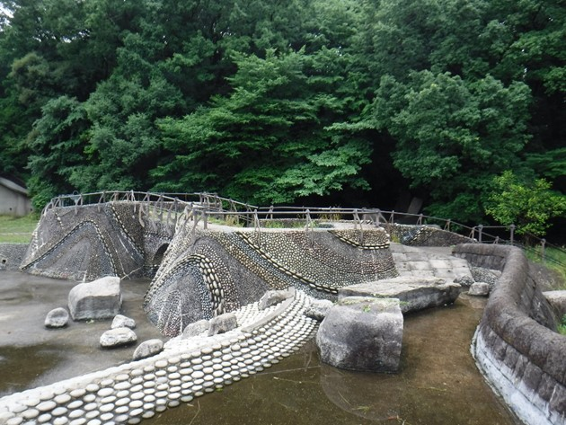
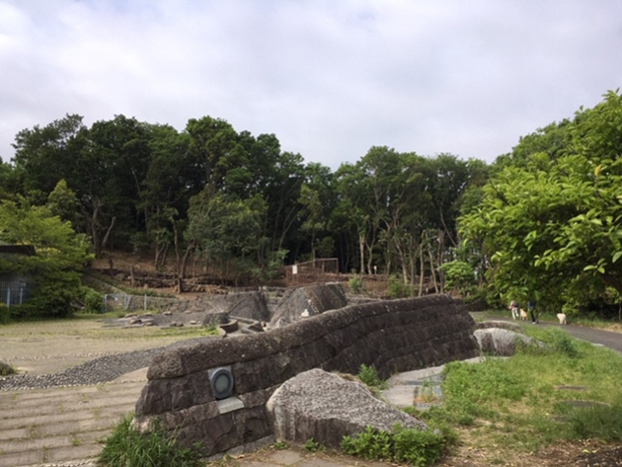
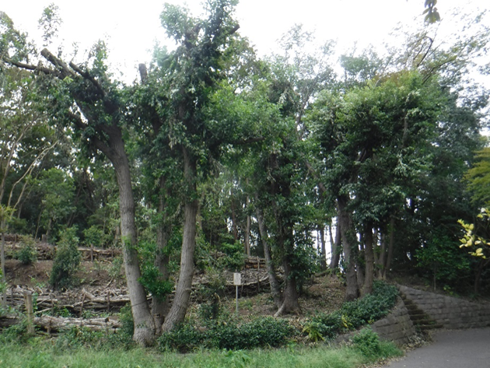
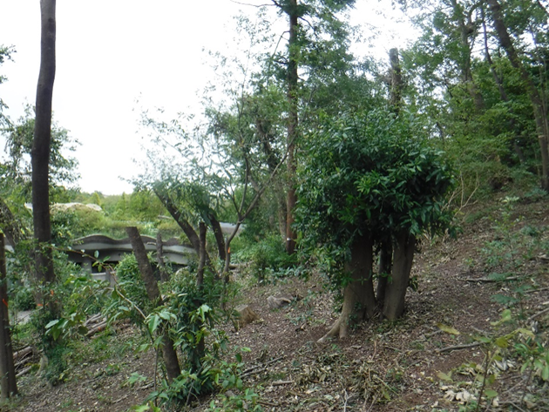
【樹木管理事例】
作業前
作業直後
作業後（約1年） 低い位置で再萌芽

